Slide 1

Autos nº 009/1.18.0004208-8
Ação: Recuperação Judicial
2ª Vara Cível da Comarca de Carazinho – RS
Recuperanda: PETROPÁTRIA COMÉRCIO DE COMBUSTÍVEIS LTDA
Administração Judicial: Brizola e Japur Administração Judicial

Slide 2

ÍNDICE
1. Introdução.......................................................................................................................................... 3
1.1. Considerações Preliminares......................................................................................................... 3
1.2. Estágio Processual....................................................................................................................... 4
1.3. Crongrama Processual................................................................................................................. 5
2. Informações sobre as Recuperanda................................................................................................ 7
2.1. Atuação da Recuperanda.............................................................................................................. 7
2.2. Visita à sede da Recuperanda.......................................................................................................7
2.3. Informações adicionais.................................................................................................................. 8
3. Análise Econômico-Financeira.......................................................................................................... 9
4. Registro Fotográfico......................................................................................................................... 13

Slide 3
Introdução
1.1. Considerações Preliminares
Primeiramente, cumpre referir as premissas que embasaram este relatório, bem como destacar alguns pontos que julgamos pertinentes para uma melhor compreensão do trabalho desenvolvido.
Para chegarmos às conclusões apresentadas no presente relatório, entre outros aspectos: (i) tomamos como boas e válidas as informações contidas nas demonstrações contábeis da PETROPÁTRIA COMÉRCIO DE COMBUSTÍVEIS LTDA., as quais foram fornecidas por seus administradores; e (ii) conduzimos discussões com membros integrantes da administração da PETROPÁTRIA COMÉRCIO DE COMBUSTÍVEIS LTDA. sobre os negócios e as operações da referida sociedade empresária.
Nenhum dos profissionais que participaram da elaboração deste relatório têm qualquer interesse financeiro na Recuperanda ou qualquer relação com quaisquer das partes envolvidas, o que caracteriza nossa independência em relação ao presente trabalho.
A administração da PETROPÁTRIA COMÉRCIO DE COMBUSTÍVEIS LTDA. e seus sócios não impuseram qualquer restrição a: (i) obter todas as informações solicitadas para produzir este relatório; e (ii) chegar de forma independente às conclusões aqui contidas.
Este relatório e as opiniões aqui contidas tem a finalidade de informar a todos os interessados no presente processo, observando o fato de que qualquer leitor deste relatório deve estar ciente das condições que nortearam este trabalho.
Exceto quando expressamente mencionado, os valores indicados neste relatório estão expressos em reais (R$).

Slide 4
1.2. Estágio Processual
Trata-se de Recuperação Judicial requerida em 02 de outubro de 2018 por sociedade empresária de responsabilidade limitada, dedicada à exploração de posto de gasolina.
Examinados os requisitos objetivos e subjetivos, foi deferido o processamento da Recuperação Judicial em decisão datada de 07/11/2018 e veiculada no DJE de 29/11/2018.
Aguarda-se a publicação do edital do art. 52, §1º, da Lei 11.101/2005, a fim de dar início à fase extrajudicial ou administrativa de verificação de créditos.
De qualquer forma, a Administração Judicial já providenciou o envio das correspondências previstas no art. 22, I, “a”, da Lei 11.101/2005.
No prazo assinalado pelo art. 53, da Lei 11.101/2005, a Recuperanda deverá apresentar o plano de recuperação.
Não há definição na decisão que deferiu o processamento acerca da forma de contagem dos prazos, o que será objeto de provocação por parte desta Administração Judicial.
É como se encontra o processo.

Slide 5
1.3. Crongrama Processual
Abaixo apresentamos o cronograma processual da Recuperanda subdividido nas etapas de Recuperação Judicial e Verificação de créditos.
Recuperação judicial
Verificação de créditos
Ajuizamento (art. 51 LRF)
Aguarda a publicação do edital previsto no art. 52, §1º, da LRF
Ajuizamento (art. 51 LRF)
05/11/2018
Estágio atual
02/10/2018
Estágio atual
02/10/2018
Deferimento (art. 52 LRF)
Aguarda a publicação do edital previsto no art. 52, §1º, da LRF

Slide 6
1.3. Cronograma Processual
Abaixo apresentamos o cronograma processual da Recuperanda subdividido nas etapas de Recuperação Judicial e verificação de créditos.
Verificação de créditos
Ajuizamento (art. 51 LRF)
Prazo de Hab. E Div. (art. 7º, §1º LRF)
Impugnações (art. 8º LFR)
Não houve
Não houve
1º edital (art. 52, §1º LRF)
2º edital (art. 7º, §1º LRF)
QGC
(art. 18 LRF)

Slide 7
2. Informações sobre a Recuperanda
2.1. Atuação da Recuperanda
Conforme mencionado em petição inicial, a Recuperanda é pessoa jurídica de direito privado, constituída em 26 de junho de 2006 na forma de sociedade empresária de responsabilidade limitada, com sede na cidade de Carazinho, RS.
Atua no comércio varejista de combustíveis para veículos automotores; comércio varejista de lubrificantes; serviços de lavagem, lubrificação e polimento de veículos automotores; comércio varejista de mercadorias e loja de conveniência.
A empresa ainda mantem a inscrição estadual da matriz no Bairro Sommer, com saldos zerados, a qual foi vendida para outra empresa a dois anos. Tinham 17 funcionários e com o valor da venda conseguiram apenas quitar as rescisões.
Atualmente as atividades mantem-se no CNPJ da filial que está localizada no bairro Vila Rica (Carazinho, RS), em prédio próprio. Atualmente a Recuperanda conta com dois funcionários um que atua como frentista, a Sra. Cleci esposa do proprietário que trabalha no caixa e o sócio e administrador, o Sr. Rudi Oscar Stürmer.
2.2. Visita à sede da Recuperanda
No dia 17 de maio de 2019, sexta-feira, realizamos visita a sede da recuperanda e fomos recebidos pelos sócio Sr. Rudi, e da sua esposa Cleci, e pelo funcionário Alexandre. Nossa visita ocorreu no horário das 16:30 até às 18:00, e constatou-se um bom movimento.
O proprietário está entusiasmado com o aumento nas vendas, ocorrido nos meses de março e abril, sendo ele estão crescendo a cada mês, em torno de 20%. Ressaltou que os concorrentes estão mantendo os preços mais estáveis, sem muitas promoções.
Disse-nos que o custo do combustível adquirido por ele em Canoas, sem bandeira, tem custo médio, de R$ 4,27 ao litro, e que não entende como alguns postos conseguem vender entre R$ 4,00 e R$ 4,30, como está vendendo a R$ 4,64 tem uma margem de R$ 0,34 que representa 8%.
Para o Sr. Rudi, o sucesso de sua recuperação, é permeado pelas despesas reduzidas, em função de não ter que pagar aluguel. Mostrou-se temeroso, com os credores pessoa física da RJ, que possam complicar na assembleia de credores e comprometer o resultado da RJ.
Ainda acrescentou que se for aprovada a RJ, deseja ampliar o posto, com área de lavagem e troca de óleo, cuja margem é bem maior, do que a venda do combustível.

Slide 8




2.3. Informações adicionais
O recolhimento de tributos correntes está em dia. Destaca-se, no entanto, que o INSS correspondente ao período anterior à RJ ainda está atrasado.
Não foram contraídos novos empréstimos, tampouco ativos imobilizados.
Acrescentam que a compra de combustível precisa ser a vista.
A Recuperanda vem conseguindo cumprir seus prazos com os pagamentos de despesas gerais (luz, água, salários, entre outras, não submetidas à Recuperação Judicial).
A Recuperanda vem honrando com o pagamento dos honorários mensais.

Slide 9
3. Análise Econômico-Financeira
A média de faturamento da recuperanda em 2018 foi de R$ 190.609,00 mensais, no mês de novembro apresentou seu melhor faturamento do ano com o valor de R$ 229.015,27, conforme verifica-se no gráfico que segue:
O gráfico demonstra que nos dois primeiros meses do ano de 2019, a média de faturamento foi de R$ 181.589,00, inferior a média de 2018, de R$ 190.609,00. Mas é importante destacar a reação das vendas nos meses de março e abril, que aumentaram a média em 2019, para R$ 221.000,00.
É interessante observar que em 2018, nos primeiros meses do ano, ou seja, de janeiro a março o faturamento fica abaixo da média dos demais meses do ano. Da mesma forma, verificou-se na visita do primeiro bimestre de 2019, que o faturamento havia reduzido em relação aos últimos meses de 2018.
. O crescimento no quadrimestre de janeiro a abril de 2019 comparando-se com o ano de 2018 foi de 51%, passando de R$ 588.624,00 para R$ 887.068,00.

Slide 10
3. Análise Econômico-Financeira
Foram encaminhadas à Administração Judicial as demonstrações contábeis da Recuperanda referentes aos meses de março e abril de 2019. Apresenta-se abaixo uma análise sobre sua posição financeira (balanço patrimonial).
Dentre as principais rubricas estão o imobilizado (49%), os direitos realizáveis (20%) e as despesas do exercício seguinte (18%).
A conta caixa mantem-se com saldo elevado, com uma média de R$ 76.800,00, mas no mês de abril/19 apresenta o maior saldo com R$ 93.632,32. Perguntamos ao contador e ao proprietário, o porque deste saldo, segundo o contador, como a empresa não faz controle de caixa contábil/fiscal, não sabe precisar com certeza o porque deste saldo alto. O empresário ressalta que junta dinheiro para fazer a próxima compra de combustíveis, que tem sido à vista após a RJ.
Em relação aos clientes, é importante acrescentar que além dos R$ 101.022,13, estão sem movimentação o valor de R$ 30.938,83 referente a clientes diversos sem cadastro e R$ 142,44 de clientes em cobrança, ou seja, do total de R$ 272.034,44, de contas a receber de clientes 48,5% não tem liquidez.
Solicitamos informação do contador, de como são realizados os registros e os controles nas contas Clientes a receber e nos cartões de crédito, e segundo ele a empresa não tem controle individualizado por operação e passa apenas o saldo no final de cada mês.

Slide 11
3. Análise Econômico-Financeira
Foram encaminhadas à Administração Judicial as demonstrações contábeis da Recuperanda referentes aos meses de março e abril de 2019. Apresenta-se abaixo uma análise sobre sua posição financeira (balanço patrimonial).
Verificou-se que apesar do aumento no total das contas a receber de clientes no período analisado de 21%, a conta de cheques a receber, reduziu de R$ 37.157,05 em fevereiro/19 para R$8.540,00 em abril/19.
Questionamos a empresa e seu contador, sobre se havia ocorrido o efetivo recebimento destes valores, sendo que fomos informados que em 31.12.2017 a empresa elaborou uma listagem dos cheques de clientes sem fundos a receber (cheques estes que estavam no Caixa - separados para o processo de recuperação judicial). Toda vez que a empresa apresenta lucro, a contabilidade utiliza estes cheques para abater da base de cálculo do Lucro Real.
Em relação ao controle e registro dos estoques a empresa fornece relatório de inventário de estoque mensal, o qual conferimos e está de acordo com os registros contábeis.
Recomendamos ao contador verificação sobre o a contabilização dos encargos financeiros a apropriar cujo registro deve ser em conta redutora, das obrigações no passivo de curto e longo prazo.

Slide 12
3. Análise Econômico-Financeira
Foram encaminhadas à Administração Judicial as demonstrações contábeis da Recuperanda referentes aos meses de março e abril de 2019. Apresenta-se abaixo uma análise sobre sua posição financeira (balanço patrimonial).
Pela análise horizontal e vertical das contas do passivo verifica-se que de dezembro de 2018 a abril de 2019, houve pequena variação dos saldos, em razão do registro das despesas por caixa e principalmente pelo fato da compra de combustíveis ser realizada á vista.
As compras com fornecedores que importaram no período de janeiro a abril de 2019, R$ 769.831,22 foram realizadas à vista, no valor de R$ 747.585,20, o que representa, 97%.
As variações ocorridas referem-se somente as contas de salário, prolabore, encargos sociais sobre a folha.
Os tributos como: PIS, Cofins, ICMS estão sendo compensados com saldos a recuperar, registrados no ativo, que reduziram no período 29%.
O parcelamento do INSS não vem sendo pago, visto que o valor registrado no passivo circulante na conta Parcelamento de INSS que importa em R$ 134.128,26 está sem movimentação desde 2016. Consta também na conta encargos sociais a pagar o montante de INSS a pagar de R$ 125.230,74, também em atraso, porém sem parcelamento.

Slide 13
3. Análise Econômico-Financeira
Foram encaminhadas à Administração Judicial as demonstrações contábeis da Recuperanda referentes aos meses de janeiro a abril de 2019. Apresenta-se abaixo uma análise sobre seu desempenho (resultado).
Em relação ao custo da mercadoria vendida, a análise vertical demonstra uma tendência em percentual nos meses de janeiro a março na média de 88%, porém no mês de abril/19 aumentou para 97%, está variação não seria normal. Para identificar as causas analisou-se no período o comportamento das vendas, compras e custo da mercadoria vendida, conforme se observa no gráfico:
Conforme já relatado o faturamento da recuperanda vem aumentando mês a mês, tendo no bimestre março/abril, seu melhor desempenho, com um aumento o faturamento em 33% de fevereiro para março, e mais 8% de março para abril.
As despesas operacionais da empresa mantem-se estáveis e em média, de 12% da receita líquida obtida. Porém com o faturamento atual a empresa ainda não teria sobras para honrar com o pagamento dos impostos em atraso e do plano de recuperação, isto porquê o resultado líquido no período analisado foi um prejuízo de R$ 440,00
É importante ressaltar que se fossem excluídos os valores lançados em despesas com devedores duvidosos referentes os cheques sem fundos, contabilizados para redução da tributação, obter-se-ia um resultado positivo de R$ 28.177,05 no quadrimestre.
Pelo gráfico observa-se que a variação no volume das compras afeta ora os estoques e ora o CMV. No mês de janeiro as compras foram superiores as vendas, o que ocasionou um aumento dos estoques. Já em abril o valor monetário das compras foi o mais elevado do período, resultando em um custo da mercadoria vendida maior. Estas variações serão objetos de análises nos próximos bimestres para identificar se isso ocorre em função da variação do preço dos combustíveis ou por outros fatores, isto porque a margem bruta deveria ser padrão.

Slide 14
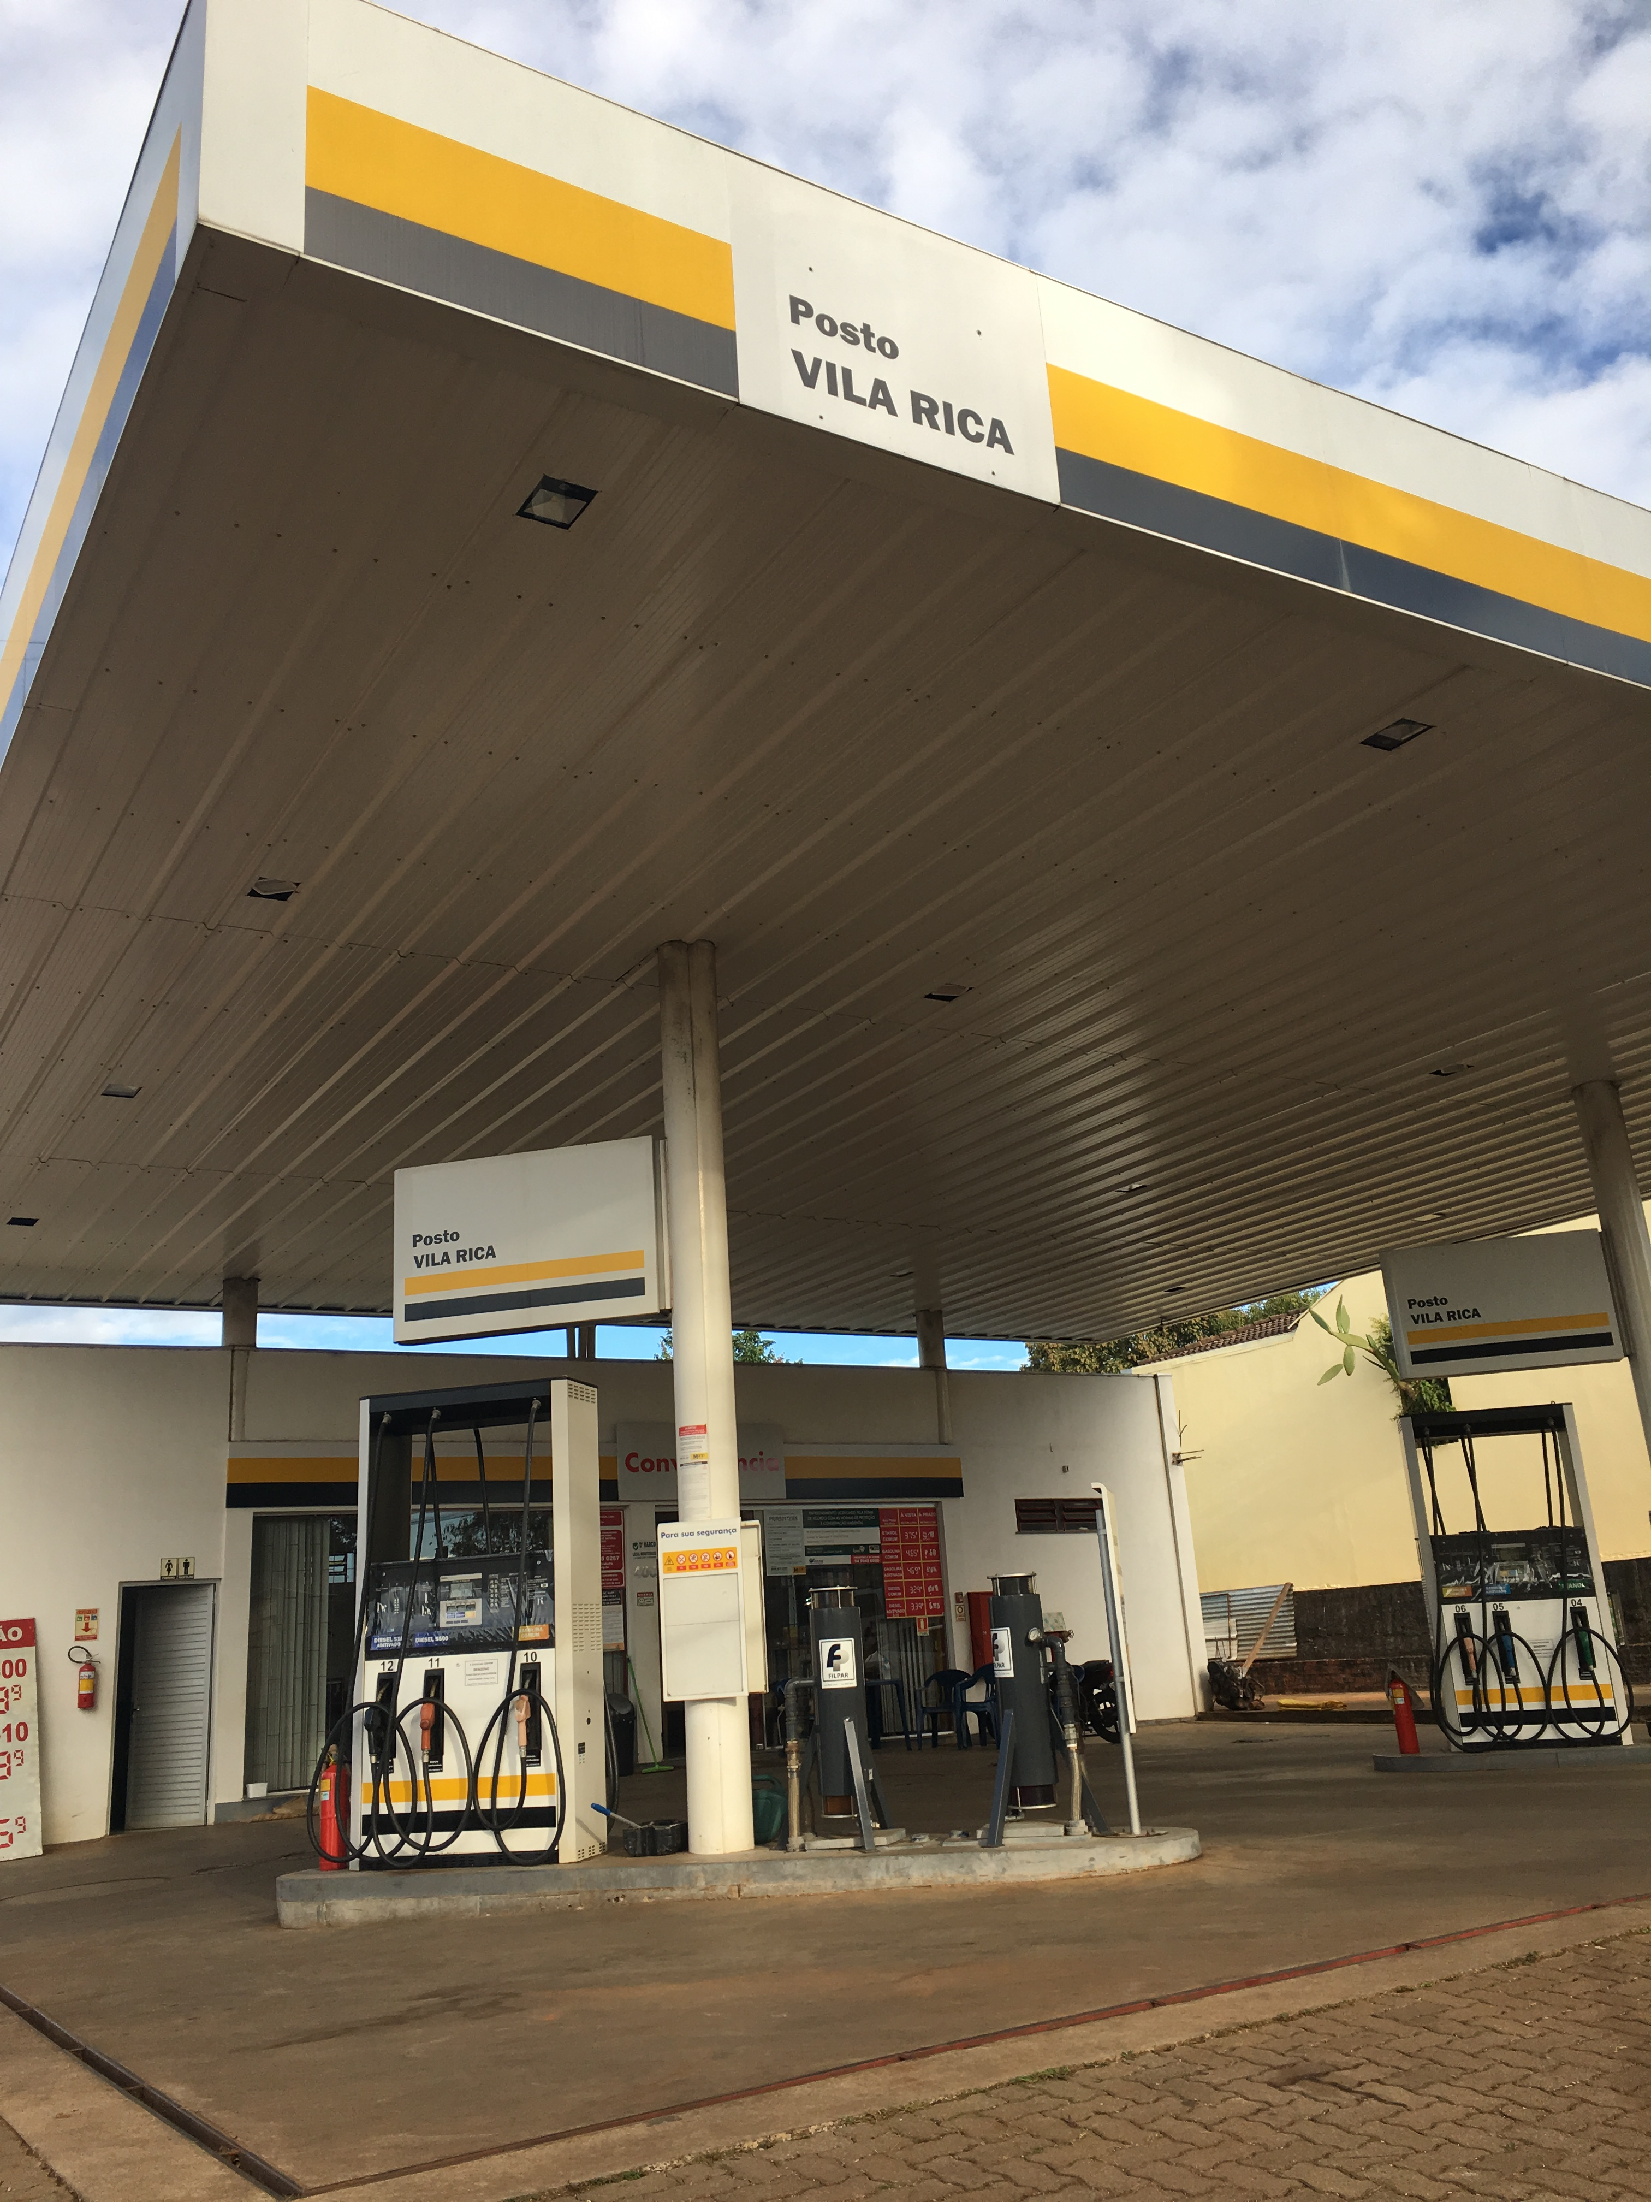
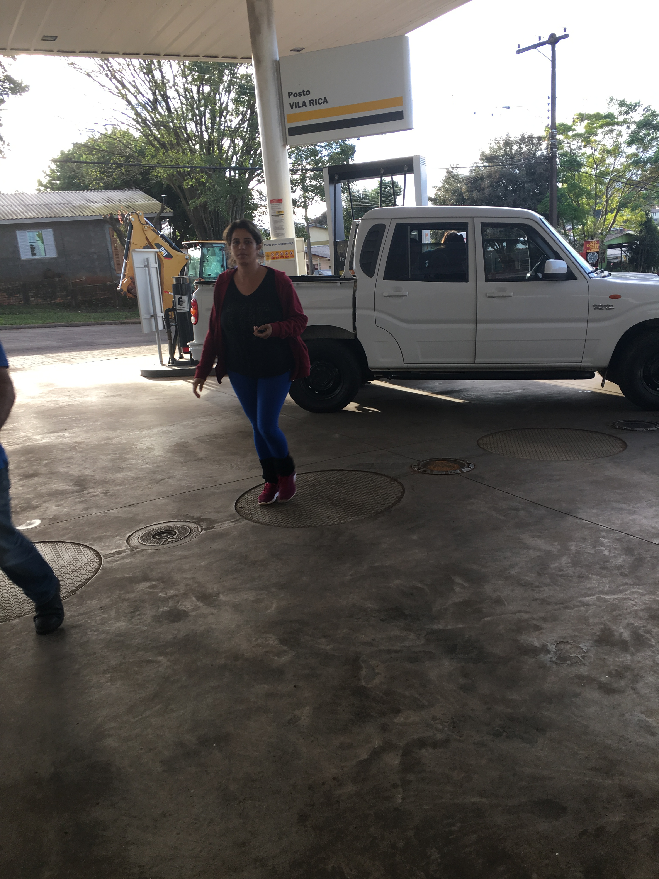
5. Registro Fotográfico
Fotos do posto no dia da visita
Fotos do posto no dia da visita bastante movimento no final da tarde

Slide 15
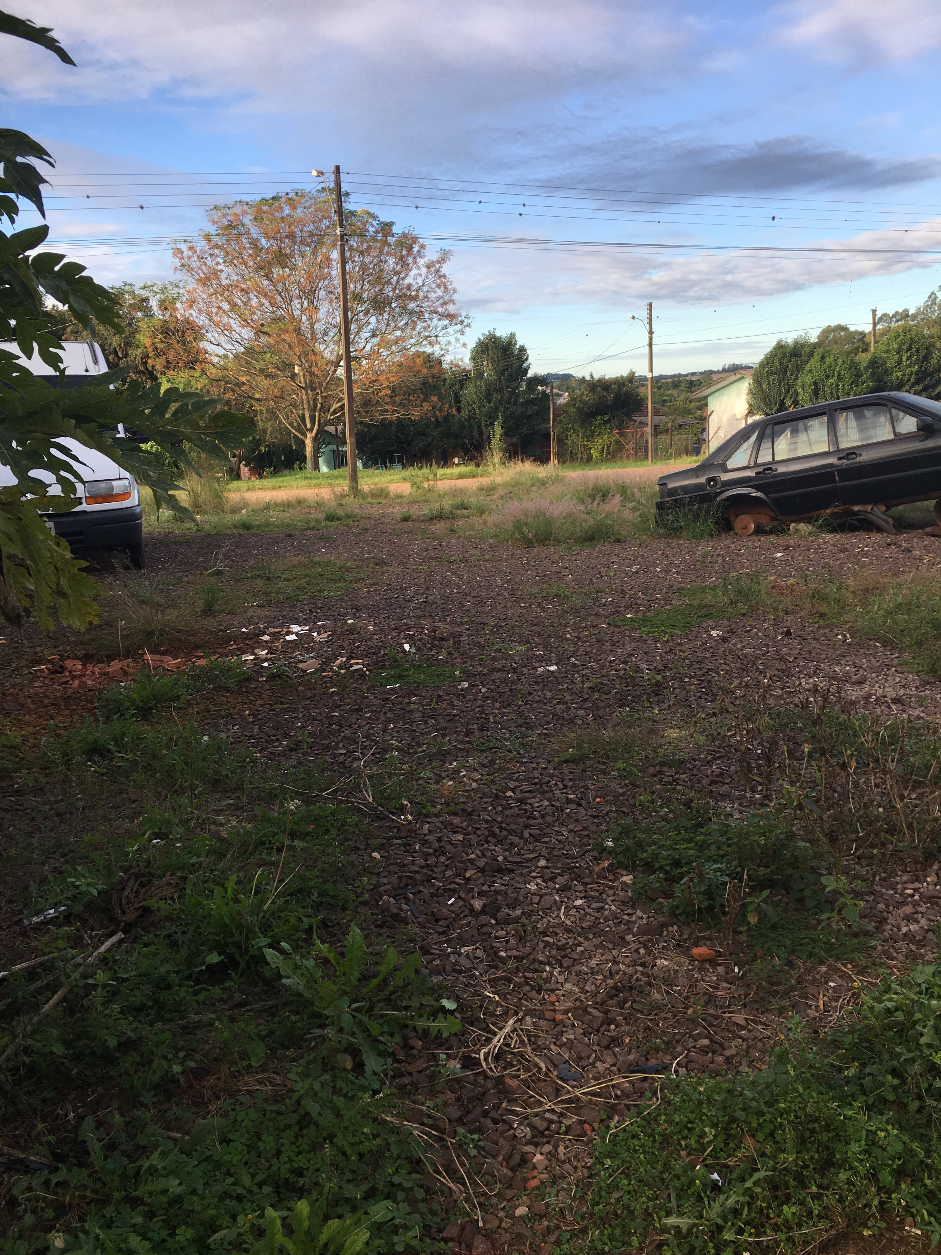
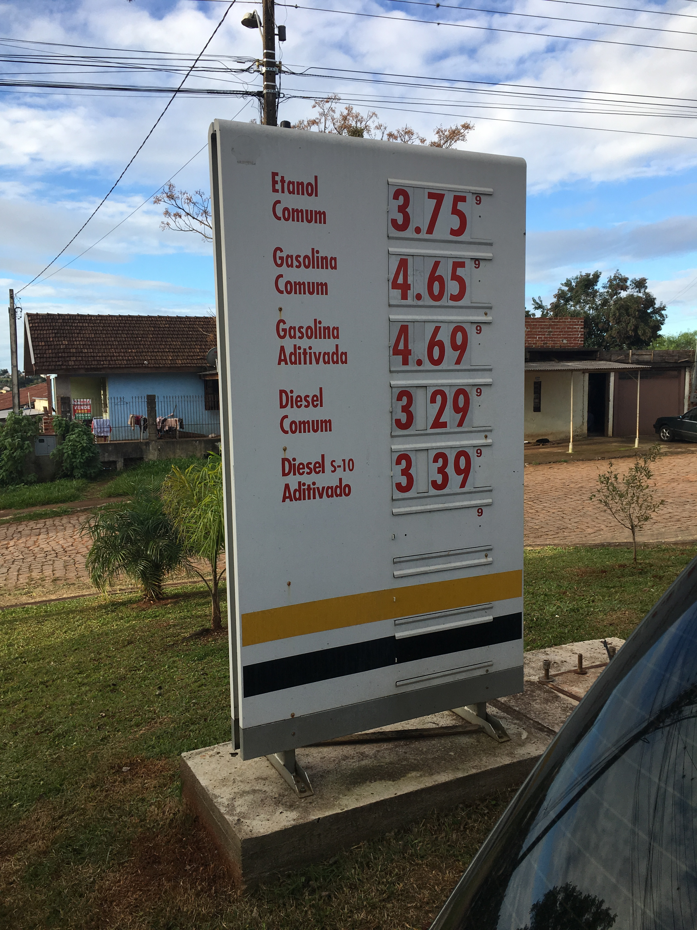
5. Registro Fotográfico
Fundos do posto área que o proprietário pretende utilizar para lavagem
Preços bem parecidos em todos os postos da cidade.

